Slide 1

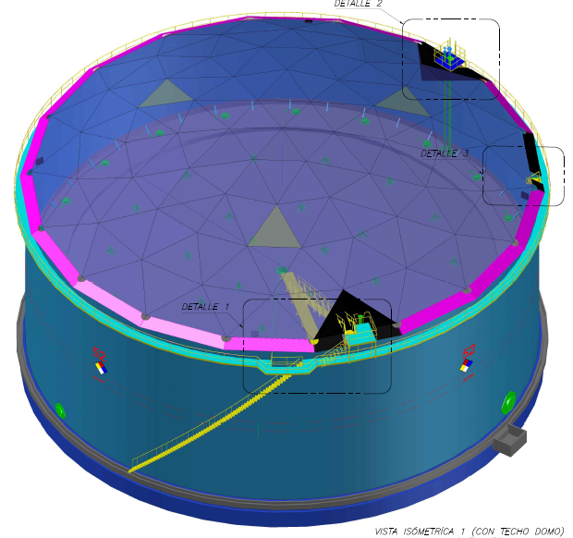
Sample 2
Maestría en Administración y Dirección de Proyectos
Plan Subsidiario : Gestión del Alcance
PROYECTO:
SUMINISTRO E INSTALACION DE DOMOS GEODESICOS Y REEMPLAZO DE IMPERMIABILIZACION DEL DIQUE DE TANQUES 51 Y 52 REFINERIA CONCHAN - PETROPERU
INTEGRANTES (GRUPO 02)
LUIS ALMANDÓZ HIJAR
CARLOS A. CASTAÑEDA OKAMURA
ROCÍO MEJÍA DELGADO
GUILLERMO OTOYA BAZÁN
MARCO A. PIZARRO RAMIREZ

Slide 2
1.- RESUMEN DEL PROYECTO
2.-CASO DE NEGOCIO
3.- PLAN DE GESTION DEL ALCANCE
4.-PLAN DE GESTIÓN DE REQUISITOS
5.-MATRIZ DE TRAZABILIDAD
6.- ENUNCIADO DEL ALCANCE
7.- EDT
8.- DICCIONARIO DE LA EDT

Slide 3
1. RESUMEN DEL PROYECTO
Proyecto:
Suministro e instalación de Domos Geodésicos y reemplazo de impermeabilización del Dique de TQ 51 y 52 Refinería Conchán Petro-Perú
Objetivo Estratégico:
Aumentar la satisfacción de los clientes en 10% respecto al año anterior.
Aumentar las ganancias en 2% respecto al año anterior

Slide 4


Sample 2
1. RESUMEN DEL PROYECTO
COSTOS DEL PROYECTO
OBJETIVOS DEL PROYECTO
Venta: S/ 3,419,018.7 SIN IGV
Costo: S/ 2,944,046.78 SIN IGV
Ganancia: S/474,972
%GM : 13%
Disminuir las pérdidas de combustible del 25% al 5%.
Cumplir con el alcance del proyecto definido en la EDT.
Cumplir con la fecha de puesta del proyecto que es 180 días calendario.
Cumplir con el presupuesto del proyecto que asciende a: S/ 2’944,046.78.
Cumplir con las normativas del API650, bajo las cuales se entregará el proyecto.
CRONOGRAMA DEL PROYECTO
Días para Ejecución : 180 días Calendario
Fecha estimada de Inicio : Diciembre 2017

Slide 5
2. CASO DE NEGOCIO
2.1 ANTECEDENTES
Cime Ingenieros S.R.L. es una empresa especializada en trabajos civiles, de mantenimiento, fabricación, montaje, instalaciones electromecánicas y gas natural.
Aplicar buenas prácticas en la gestión de sus proyectos.
2.2 OBJETIVO DEL NEGOCIO
Aumentar la satisfacción de los clientes en 10% respecto al año anterior.
Aumentar las ganancias en 2% respecto al año anterior
2.3 SITUACIÓN ACTUAL Y PROBLEMAS
Observaciones a diques de tanques según reglamento de Protección Ambiental en las actividades de hidrocarburo.
Petroperú S.A efectúa la contratación de un servicio para la impermeabilización e instalación de los Domos Geodésicos a fin de levantar la observación.

Slide 6



2. CASO DE NEGOCIO
2. CASO DE NEGOCIO
2.4 Asunciones Críticas y Restricciones
2.5 Análisis Opciones y Recomendaciones
1
2
3
Asumir responsabilidad total
Tercearizar entregables
No participar del proyecto
El proyecto debe contar con el apoyo total de la Gerencia General y del Director de Portafolios de Cime Ingenieros S.R.L.
2.5 Análisis Opciones y Recomendaciones
Se buscará generar una rentabilidad a la organización realizando sinergia.

Slide 7

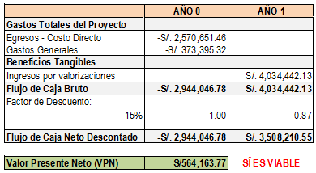
2. CASO DE NEGOCIO
2.6 REQUISITOS PRELIMINARES
Instalación de oficinas y almacenes de carácter provisional.
2.8 ESTIMACIÓN DEL CRONOGRAMA
Duración 180 días calendario
2.9 RIESGO POTENCIAL
Entrega oportuna de los Tanques por parte de PETROPERU para inicio de trabajos.
Apertura, limpieza, ventilación y desgasificación de los tanques antes de inicio de trabajos mecánicos.
Desarrollo de la ingeniería de detalle del proyecto.
Los cubetos de los tanques deben ser impermeabilizados según especificación técnica.
2.7 PRESUPUESTO Y FLUJO DE CAJA

Slide 8
Sample 2
3. PLAN DE GESTIÓN DE ALCANCE
Se definirá el alcance del proyecto
Se elaborará la estructura desglosable de trabajo
Evaluar la estabilidad del alcance del proyecto
Será gestionado por el Gerente de Proyecto
Cualquier persona puede solicitar un cambio
¿Cómo será administrado el alcance del Proyecto?
La validación del alcance
El gerente de proyecto efectuará la actualización.
¿Cómo los cambios del alcance serán integrados al proyecto?
Cuando la solicitud sea presentada por Cime Ingenieros S.R.L
Cuando la solicitud sea presentada por el cliente
¿Cómo los cambios al alcance, serán identificados y clasificados?
Los cambios será evaluados por Of. Técnica de CIME
Finalmente, se remite al ciiente para su aprobación.
Los documentos actualizados deben ser versionados y fechados
Se comunica al equipo del proyecto sobre la nueva planificación y la nueva versión
La Oficina Técnica de Cime Ingenieros S.R.L. realizará el monitoreo del cambio

Slide 9
Sample 2
4. PLAN DE GESTIÓN DE REQUISITOS
4.1 RECOPILACION DE REQUISITOS
ENTRADAS
HERRAMIENTAS Y TECNICAS
SALIDAS
ACTA DE CONSTITUCIÒN
ACUERDOS
BASES ANEXAS
ESPECIFICACIONES TECNICAS
JUICIO DE EXPERTOS
REUNIONES
PLAN DE GESTION DEL ALCANCE
PLAN DE GESTIÒN DE REQUISITOS
CICLO DE VIDA DEL PROYECTO
ANALISIS DE DOCUMENTOS

Slide 10
Sample 2
4. PLAN DE GESTIÓN DE REQUISITOS
4.2 PRIORIZACIÓN DE REQUISITOS
ALTO
MEDIO
BAJO
REQUISITOS DEL CLIENTE
Disminuir pérdidas de combustible del 25% al 5 %.
Norma internacional para diseño y fabricación de los techos domos
REQUISITOS DE CIME
Cumplir con el cronograma.
Cumplir con el Presupuesto del proyecto.
REQUISITOS DEL CLIENTE
Riesgos en zonas de trabajo con combustibles.
Cumplir con las normativas de construcción civil.
REQUISITOS DE CIME
Normativas de seguridad y salud en el trabajo.
REQUISITOS DEL CLIENTE
Color de ropa de los trabajadores.
REQUISITOS DE CIME
Requisitos de cambio menores

Slide 11
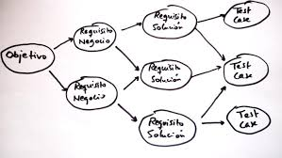
Sample 2
4. PLAN DE GESTIÓN DE REQUISITOS
4.3 TRAZABILIDAD
IDENTIFICADOR
DESCRIPCION
CRITERIO DE APROBACION
DUEÑO
PRIORIDAD
ENTREGABLE DE LA EDT
FECHA DE VERIFICACION

Slide 12
Sample 2
4. PLAN DE GESTIÓN DE REQUISITOS
4.4 GESTION DE LA CONFIGURACION
RECEPCION DE SOLICITUD DE CAMBIO
EVALUACION POR EL COMITE
ELABORACION DE APROBACION O RECHAZO
DIFUSIÒN
IMPLEMENTACION DEL CAMBIO
ADENDA AL CONTRATO

Slide 13
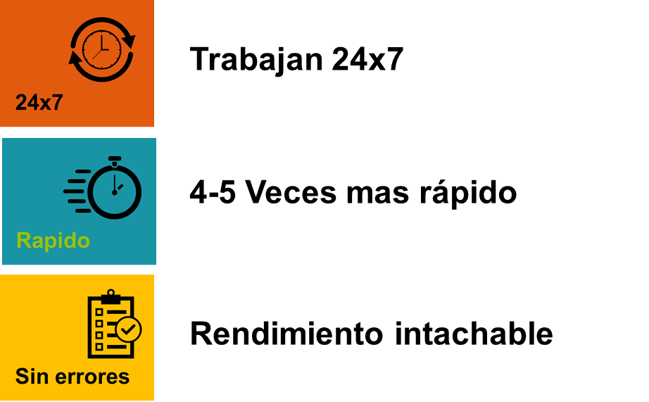
Sample 2
4. PLAN DE GESTIÓN DE REQUISITOS
4.5 VALIDACION DE REQUISITO
MEDICION DE VALORES DESEADOS : Se realizarán pruebas para validar que se reducirá el volumen de 25% a 5% de combustible gaseoso.
VALIDACION DE CALCULOS: Se realizarán revisiones a la memoria de cálculo y se realizarán las pruebas respectivas.
EXAMINACION DE EQUIPSMIENTO E INSTALACIONES : Se revisaràn los equipos y suministros solicitados en la especificación técnica.
Sin errores

Slide 14
Sample 2
5. MATRIZ TRAZABILIDAD
Requisitos de Negocio
Requisitos de Dirección de Proyectos
Requisitos de Transición
Requisitos Funcionales del Producto
Requisitos No Funcionales del Producto

Slide 15
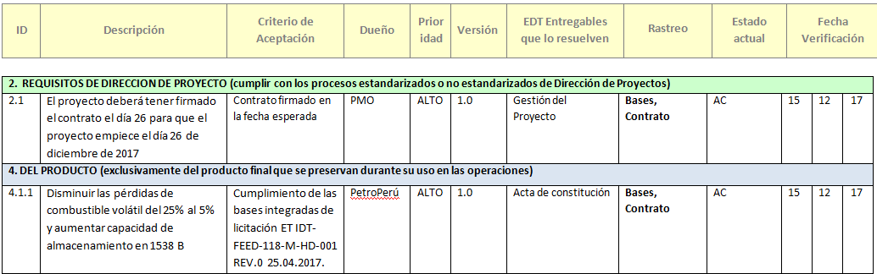
Sample 2
5. MATRIZ TRAZABILIDAD

Slide 16
Sample 2
6. ENUNCIADO DEL ALCANCE
Criterios de Aceptación del Producto
Cumplimiento de normas para la parte mecánica del proyecto
No incluye la operación y mantenimiento post-construcción
Exclusiones del Proyecto
Entregables del producto
Entregables del proyecto
Entregables
Cumplimiento de normas para la parte de trabajos civiles del proyecto.
No se incluye el mantenimiento de los techos flotantes externos
No incluye el mantenimiento de las líneas de agua
No incluye tapas ni en las canaletas ni en los buzones
Restricciones del Proyecto
presupuesto es de suma alzada
La orden de compra de los techos domos debe colocarse antes del 31 de diciembre del 2017
El presupuesto del proyecto no deberá exceder del monto de S/ 2’944,046.78
Supuestos del Proyecto
No habrá huelgas de ningún sindicato
No ocurrirán desastres naturales
El importación de domos no excederá de 30 días.

Slide 17
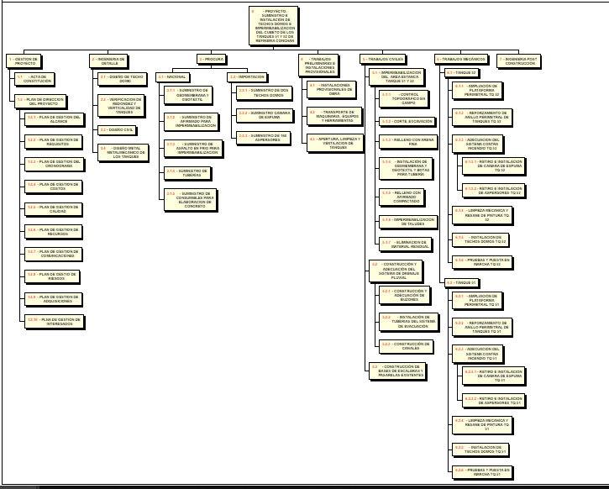
Sample 2
7. EDT

Slide 18
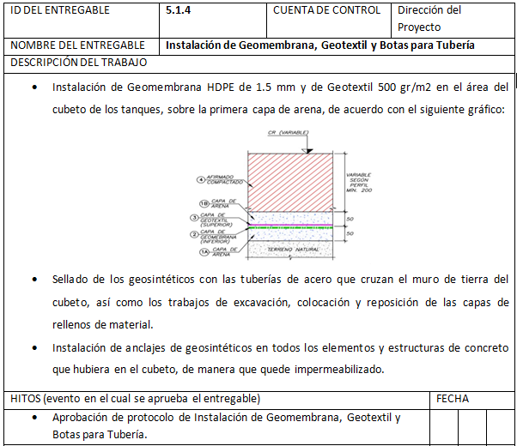
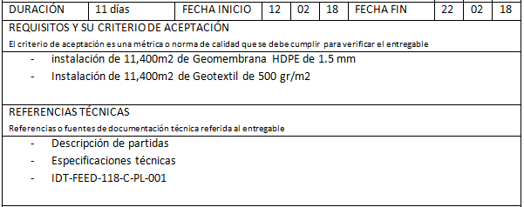
Sample 2
8. DICCIONARIO DE LA EDT

Slide 19
Sample 2
Gracias

